Slide 1
Simulering af DOGS i Vissim
Resultater

Slide 2
Agenda
Forbedringer siden sidst
Sammenligninger mellem:
  Grundprogram
  DOGS med faste offset-tider
  DOGS med per-niveau offset-tider
Optimering af offsets
Demo: simulering

Slide 3
Forbedringer siden sidst
Ruter varierer nu med 15 minutters intervaller jf tællinger i stedet for gennemsnittet over hele simuleringsperioden
Glostrup er kommet med
Busprioritering: Fabriksparken, Gl. Landevej & Kindebjergvej
Kritiske områder
Forbedret automatisk indsættelse af rutevalg
DOGS tærskelværdier for antal biler tilpasset simuleringen i stedet for ukritisk at benytte værdierne i DOGS-materialet

Slide 4
Sammenligninger - metode
Node indsat for hver kryds, måler kølængder på alle tilfarter samt rejsetider igennem krydset
Målingerne kobles op på en bevægelse, der kan identificeres som:
  Krydsende: trafik fra sideretningerne, enten gennemkørende eller indsvingende
  Korridor: nord- eller sydgående trafik
Testprogram kører automatisk en række ”tests” med prædefineret antal gentagelser og samler resultaterne i excel-fil
DOGS med variende offsets fastholder omløbstid i mindst 3 omløb af hensyn til indkøring af nye program

Slide 5
Sammenligninger – kølængder
DOGS i begge tilfælde hård mod sideretning
Overordnet er DOGS med faste offsets er IKKE en fordel for korridortrafik
DOGS med per-niveau offsets er ikke overbevisende

Slide 6
Sammenligninger – kølængder per kryds - korridortrafik
Original DOGS er god i Glostrup, ringe i Herlev
Modificeret DOGS forbedrer i en del, væsentlige kryds
Begge udgaver leverer inkonsistente forbedringer ift grundprogrammet

Slide 7
Sammenligninger – kølængder per kryds – krydsende trafik
Kølængderne for krydsende trafik øges, som forventet
Original DOGS mishandler Gammel Landevej

Slide 8
Sammenligninger – rejsetider - korridortrafik
DOGS med varierende offset tider giver marginalt bedre rejsetider
Original DOGS giver IKKE den ønskede forbedring i rejsetider

Slide 9
Sammenligninger – rejsetider – krydsende trafik

Slide 10
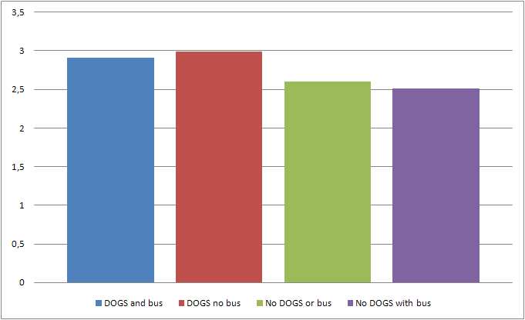
Bonus: busprioritering - forsinkelser
Busprioritering virker
Kan gøres mere aggressiv

Slide 11
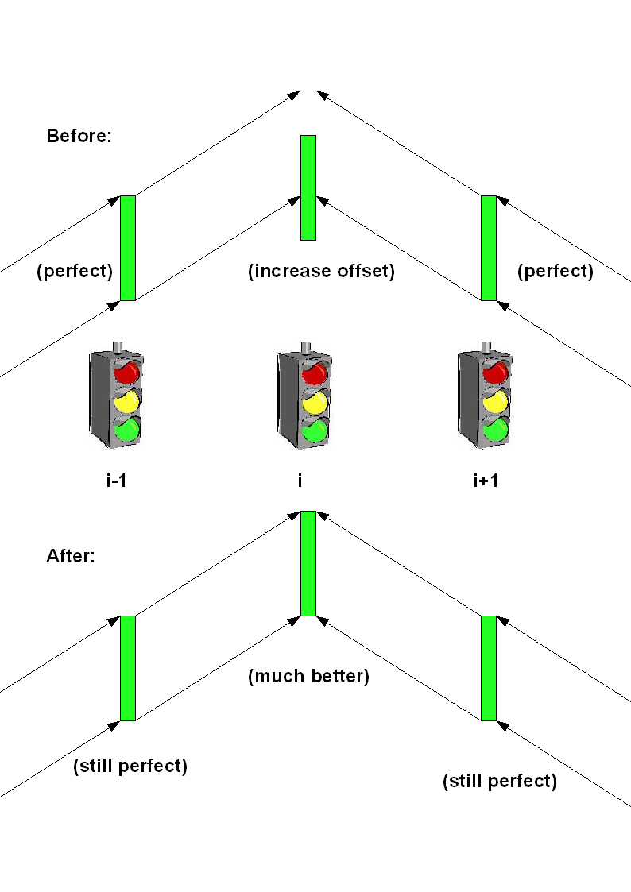
Optimering af samordning
Metaheuristik: leder efter gode offsets ved trial-and-error metoden
Udnytter lokal natur af samordninger til hurtig evaluering
Er især ivrig efter at få gode samordninger mellem ”nære” kryds
Kan instrueres i at lede efter samordninger der føjer en ønsket retningsfordeling
Kan justere hastigheder for at forbedre samordning

Slide 12
Demo
DOGS niveauskift
Bilmængder, drejeandele
...

